Slide 1
OKplaza 검색 통계 화면 설계
2019.07.25
임재상M

Slide 2


1. 권역
권역 중복 체크 가능
버튼 형식
슬라이드 2 참고
2. 공사유형
공사유형 중복 체크 가능
버튼 형식
슬라이드 3 참고
3. 연관어 등록
(관리자 페이지/검색엔진)
검색 실패 데이터에 대하여
등록 버튼 클릭 시, 즉각 등록
슬라이드 4 참고
4. 연관어
- 연관어가 이미 등록된 경우,
등록된 연관어 출력
슬라이드 5 참고
5. 조회 데이터 수
기본값 50 순위까지 출력 (임의)
조회
6. 조회 기간
전일~당일 일주일 (기본값)
검색 통계 초기화면은
전일~당일 순위 출력
(속도 문제 발생 시, 출력X 검토)
7. 엑셀
성공 / 실패 시트 구분
7
▶ 검색 통계
6
1
2
기간
권역
공사유형
상품관리 사업장 진열 참고
전체
전체
6
성공 순위
검색 실패
순위
검색어
건수
순위
검색어
건수
연관어
1
광케이블
913
1
꽝케이블
100
광케이블
3
2
지중 144F, 144C, 여장판6~12, 슬리브144 (SKB)
841
2
지중 144F, 144C, 여장판6~12, 슬리브144 (SKB)
70
등록
3
광케
715
3
제임스강
43
등록
4
4
광접속함체
431
4
도라이버
33
드라이버
5
지중
22
5
rhkdzpdlqmf
22
광케이블
6
단자함
3
6
선풍기
17
등록
7
7
50
5
50
5

Slide 3
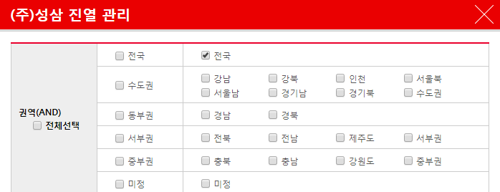
권역 설정 화면
▶ 검색 통계
1
2
기간
권역 설정
권역
전체
공사유형
전체
조회 순위
검색 실패
순위
검색어
건수
순위
검색어
건수
연관어
1
광케이블
913
1
꽝케이블
100
광케이블
3
2
지중 144F, 144C, 여장판6~12, 슬리브144 (SKB)
841
2
지중 144F, 144C, 여장판6~12, 슬리브144 (SKB)
70
등록
3
광케
715
3
제임스강
43
등록
4
4
광접속함체
431
4
도라이버
33
드라이버
5
지중
22
5
rhkdzpdlqmf
22
광케이블
6
단자함
3
6
선풍기
17
등록

Slide 4
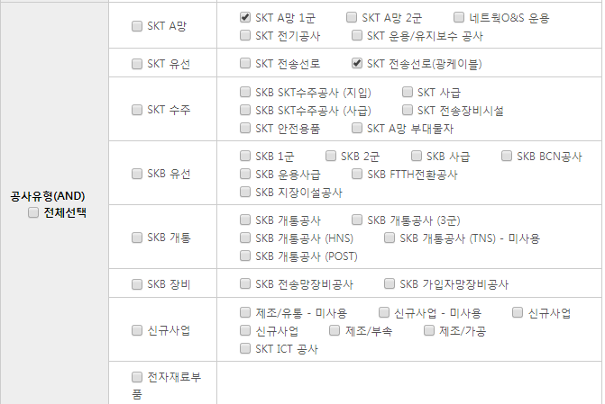

공사유형 설정 화면
공사유형
▶ 검색 통계
1
2
기간
권역
전체
공사유형
전체
조회 순위
검색 실패
순위
검색어
건수
순위
검색어
건수
연관어
1
광케이블
913
1
꽝케이블
100
광케이블
3
2
지중 144F, 144C, 여장판6~12, 슬리브144 (SKB)
841
2
지중 144F, 144C, 여장판6~12, 슬리브144 (SKB)
70
등록
3
광케
715
3
제임스강
43
등록
4
4
광접속함체
431
4
도라이버
33
드라이버
5
지중
22
5
rhkdzpdlqmf
22
광케이블
6
단자함
3
6
선풍기
17
등록

Slide 5
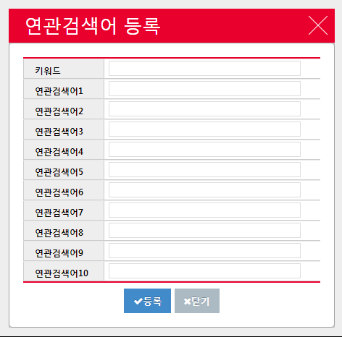
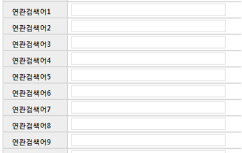
연관어 등록 버튼 클릭 시 화면
1. 키워드
키워드 란은 공백(기본값)
키워드 입력 후, 돋보기 클릭
→ 연관검색어 등록되있는 경우
기존 등록되어 있는 연관검색어
출력 ( 슬라이드 5 )
→ 미등록인 경우
미출력 ( 슬라이드6 )
검색어 란은 등록 누른 데이터 출력(기본값, 수정불가)
▶ 검색 통계
1
1
2
기간
권역
전체
공사유형
전체
지중 144F, 144C, 여장판6~12, 슬리브144 (SKB)
조회 순위
검색 실패
추가
순위
검색어
건수
순위
검색어
건수
연관어
1
광케이블
913
1
꽝케이블
100
광케이블
3
2
지중 144F, 144C, 여장판6~12, 슬리브144 (SKB)
841
2
지중 144F, 144C, 여장판6~12, 슬리브144 (SKB)
70
등록
3
광케
715
3
제임스강
43
등록
4
4
광접속함체
431
4
도라이버
33
드라이버
5
지중
22
5
rhkdzpdlqmf
22
광케이블
6
단자함
3
6
선풍기
17
등록

Slide 6
연관어 등록 버튼 클릭 시 화면
연관어가 등록 되있는 경우
1. 키워드 입력 후, 돋보기 클릭
→ 연관검색어 등록되있는 경우
기존 등록되어 있는 연관검색어
출력 ( 슬라이드 5 )
2. 추가
추가 버튼 클릭 시,
기존 연관어 하단에 검색어 출력
3. 등록
연관검색어 등록
▶ 검색 통계
1
1
2
기간
권역
공사유형
지중 144F, 144C
전체
전체
지중 144F, 144C, 여장판6~12, 슬리브144 (SKB)
2
조회 순위
검색 실패
추가
순위
검색어
건수
순위
검색어
건수
연관어
관로 144F, 144C, 여장판6~12, 슬리브144 (SKB)
1
광케이블
913
1
관로 144F, 144C
꽝케이블
100
광케이블
지중 144F, 144C, 여장판6~12, 슬리브144 (SKB)
3
2
지중 144F, 144C, 여장판6~12, 슬리브144 (SKB)
841
2
지중 144F, 144C, 여장판6~12, 슬리브144 (SKB)
70
등록
3
광케
715
3
제임스강
43
등록
4
4
광접속함체
431
4
도라이버
33
드라이버
5
지중
22
5
rhkdzpdlqmf
22
광케이블
3
6
단자함
3
6
선풍기
17
등록

Slide 7
연관어 등록 버튼 클릭 시 화면
연관어가 미등록 되있는 경우
1. 키워드 입력 후, 돋보기 클릭
→ 연관검색어 미등록되있는 경우
조회 결과가 없습니다. (팝업)
2. 추가
추가 버튼 클릭 시,
최상단에 검색어 출력
3. 등록
연관검색어 등록
▶ 검색 통계
1
1
2
기간
권역
공사유형
지중 144F, 144C
전체
전체
지중 144F, 144C, 여장판6~12, 슬리브144 (SKB)
2
조회 순위
검색 실패
추가
순위
검색어
건수
순위
검색어
건수
연관어
지중 144F, 144C, 여장판6~12, 슬리브144 (SKB)
1
광케이블
913
1
꽝케이블
100
광케이블
3
2
지중 144F, 144C, 여장판6~12, 슬리브144 (SKB)
841
2
지중 144F, 144C, 여장판6~12, 슬리브144 (SKB)
70
등록
3
광케
715
3
제임스강
43
등록
4
4
광접속함체
431
4
도라이버
33
드라이버
5
지중
22
5
rhkdzpdlqmf
22
광케이블
3
6
단자함
3
6
선풍기
17
등록

Slide 8
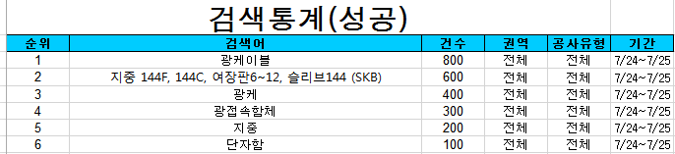
연관어 등록 버튼 클릭 시 화면
연관어가 미등록 되있는 경우
1. 키워드 입력 후, 돋보기 클릭
→ 연관검색어 미등록되있는 경우
조회 결과가 없습니다. (팝업)
2. 추가
추가 버튼 클릭 시,
최상단에 검색어 출력
3. 등록
연관검색어 등록

